Slide 1
视频处理基础
视频文件的即时处理
讲师：李立宗

Slide 2

本节目标
掌握视频文件存取的基本方法
掌握视频文件即时处理的方法

Slide 3
视频文件的即时处理
读取
处理
保存
视频
处理结果
文件
现实场景
文件

Slide 4
视频文件的即时处理
方式
逐帧处理

Slide 5
视频文件的即时处理
原则
将图像处理函数，应用到每一帧上实现逐帧处理。

Slide 6

视频文件的即时处理
案例：对视频文件进行即时处理。
import cv2
cap = cv2.VideoCapture('video/viptrain.avi')
while(cap.isOpened()):
ret, frame = cap.read()
cv2.imshow("frame1",frame)
cy=cv2.Canny(frame,100,200)
cv2.imshow('canny',cy)
gr=cv2.cvtColor(frame,cv2.COLOR_BGR2GRAY)
cv2.imshow("gray",gr)
flipx=cv2.flip(frame,1)
cv2.imshow("flipx",flipx)
c = cv2.waitKey(25)
if c==27: #ESC键
break
cap.release()
cv2.destroyAllWindows()

Slide 7
视频文件的即时处理
案例：对视频文件进行即时处理。
import cv2
cap = cv2.VideoCapture('video/viptrain.avi')
while(cap.isOpened()):
ret, frame = cap.read()
cv2.imshow("frame1",frame)
cy=cv2.Canny(frame,100,200)
cv2.imshow('canny',cy)
gr=cv2.cvtColor(frame,cv2.COLOR_BGR2GRAY)
cv2.imshow("gray",gr)
flipx=cv2.flip(frame,1)
cv2.imshow("flipx",flipx)
c = cv2.waitKey(25)
if c==27: #ESC键
break
cap.release()
cv2.destroyAllWindows()

Slide 8
视频文件的即时处理
案例：对视频文件进行即时处理。
import cv2
cap = cv2.VideoCapture('video/viptrain.avi')
while(cap.isOpened()):
ret, frame = cap.read()
cv2.imshow("frame1",frame)
cy=cv2.Canny(frame,100,200)
cv2.imshow('canny',cy)
gr=cv2.cvtColor(frame,cv2.COLOR_BGR2GRAY)
cv2.imshow("gray",gr)
flipx=cv2.flip(frame,1)
cv2.imshow("flipx",flipx)
c = cv2.waitKey(25)
if c==27: #ESC键
break
cap.release()
cv2.destroyAllWindows()

Slide 9
视频文件的即时处理
案例：对视频文件进行即时处理。
import cv2
cap = cv2.VideoCapture('video/viptrain.avi')
while(cap.isOpened()):
ret, frame = cap.read()
cv2.imshow("frame1",frame)
cy=cv2.Canny(frame,100,200)
cv2.imshow('canny',cy)
gr=cv2.cvtColor(frame,cv2.COLOR_BGR2GRAY)
cv2.imshow("gray",gr)
flipx=cv2.flip(frame,1)
cv2.imshow("flipx",flipx)
c = cv2.waitKey(25)
if c==27: #ESC键
break
cap.release()
cv2.destroyAllWindows()

Slide 10
视频文件的即时处理
案例：对视频文件进行即时处理。
import cv2
cap = cv2.VideoCapture('video/viptrain.avi')
while(cap.isOpened()):
ret, frame = cap.read()
cv2.imshow("frame1",frame)
cy=cv2.Canny(frame,100,200)
cv2.imshow('canny',cy)
gr=cv2.cvtColor(frame,cv2.COLOR_BGR2GRAY)
cv2.imshow("gray",gr)
flipx=cv2.flip(frame,1)
cv2.imshow("flipx",flipx)
c = cv2.waitKey(25)
if c==27: #ESC键
break
cap.release()
cv2.destroyAllWindows()

Slide 11
视频文件的即时处理
案例：对视频文件进行即时处理。
import cv2
cap = cv2.VideoCapture('video/viptrain.avi')
while(cap.isOpened()):
ret, frame = cap.read()
cv2.imshow("frame1",frame)
cy=cv2.Canny(frame,100,200)
cv2.imshow('canny',cy)
gr=cv2.cvtColor(frame,cv2.COLOR_BGR2GRAY)
cv2.imshow("gray",gr)
flipx=cv2.flip(frame,1)
cv2.imshow("flipx",flipx)
c = cv2.waitKey(25)
if c==27: #ESC键
break
cap.release()
cv2.destroyAllWindows()

Slide 12
视频文件的即时处理
案例：对视频文件进行即时处理。
import cv2
cap = cv2.VideoCapture('video/viptrain.avi')
while(cap.isOpened()):
ret, frame = cap.read()
cv2.imshow("frame1",frame)
cy=cv2.Canny(frame,100,200)
cv2.imshow('canny',cy)
gr=cv2.cvtColor(frame,cv2.COLOR_BGR2GRAY)
cv2.imshow("gray",gr)
flipx=cv2.flip(frame,1)
cv2.imshow("flipx",flipx)
c = cv2.waitKey(25)
if c==27: #ESC键
break
cap.release()
cv2.destroyAllWindows()

Slide 13
视频文件的即时处理
案例：对视频文件进行即时处理。
import cv2
cap = cv2.VideoCapture('video/viptrain.avi')
while(cap.isOpened()):
ret, frame = cap.read()
cv2.imshow("frame1",frame)
cy=cv2.Canny(frame,100,200)
cv2.imshow('canny',cy)
gr=cv2.cvtColor(frame,cv2.COLOR_BGR2GRAY)
cv2.imshow("gray",gr)
flipx=cv2.flip(frame,1)
cv2.imshow("flipx",flipx)
c = cv2.waitKey(25)
if c==27: #ESC键
break
cap.release()
cv2.destroyAllWindows()

Slide 14
视频文件的即时处理
案例：对视频文件进行即时处理。
import cv2
cap = cv2.VideoCapture('video/viptrain.avi')
while(cap.isOpened()):
ret, frame = cap.read()
cv2.imshow("frame1",frame)
cy=cv2.Canny(frame,100,200)
cv2.imshow('canny',cy)
gr=cv2.cvtColor(frame,cv2.COLOR_BGR2GRAY)
cv2.imshow("gray",gr)
flipx=cv2.flip(frame,1)
cv2.imshow("flipx",flipx)
c = cv2.waitKey(25)
if c==27: #ESC键
break
cap.release()
cv2.destroyAllWindows()

Slide 15
视频文件的即时处理
案例：对视频文件进行即时处理。
import cv2
cap = cv2.VideoCapture('video/viptrain.avi')
while(cap.isOpened()):
ret, frame = cap.read()
cv2.imshow("frame1",frame)
cy=cv2.Canny(frame,100,200)
cv2.imshow('canny',cy)
gr=cv2.cvtColor(frame,cv2.COLOR_BGR2GRAY)
cv2.imshow("gray",gr)
flipx=cv2.flip(frame,1)
cv2.imshow("flipx",flipx)
c = cv2.waitKey(25)
if c==27: #ESC键
break
cap.release()
cv2.destroyAllWindows()

Slide 16
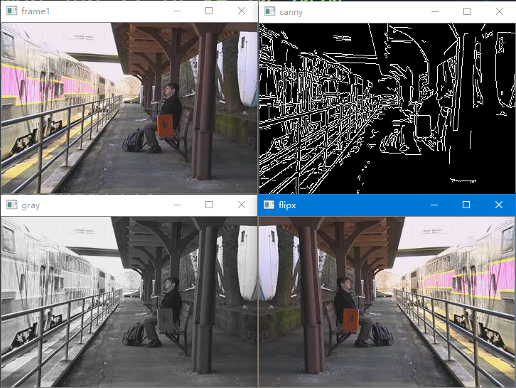
视频文件的即时处理
案例：对视频文件进行即时处理。
import cv2
cap = cv2.VideoCapture('video/viptrain.avi')
while(cap.isOpened()):
ret, frame = cap.read()
cv2.imshow("frame1",frame)
cy=cv2.Canny(frame,100,200)
cv2.imshow('canny',cy)
gr=cv2.cvtColor(frame,cv2.COLOR_BGR2GRAY)
cv2.imshow("gray",gr)
flipx=cv2.flip(frame,1)
cv2.imshow("flipx",flipx)
c = cv2.waitKey(25)
if c==27: #ESC键
break
cap.release()
cv2.destroyAllWindows()

Slide 17
总结
掌握视频文件存取的基本方法
掌握视频文件即时处理的方法

